Slide 1
Kalkulator pomoću gesti
Raspoznavanje uzoraka i strojno učenje
Mario Jusup

Slide 2
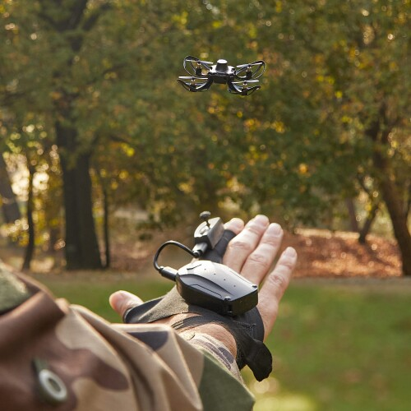
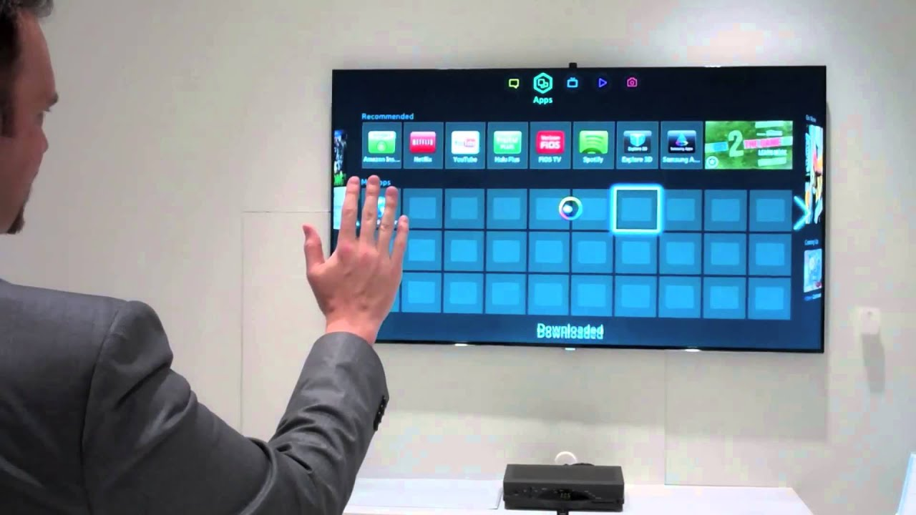
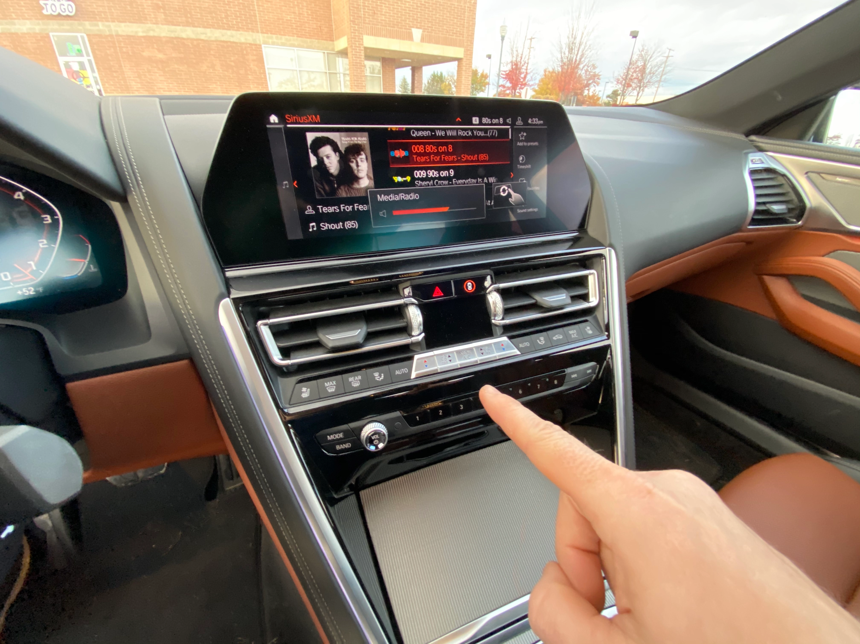
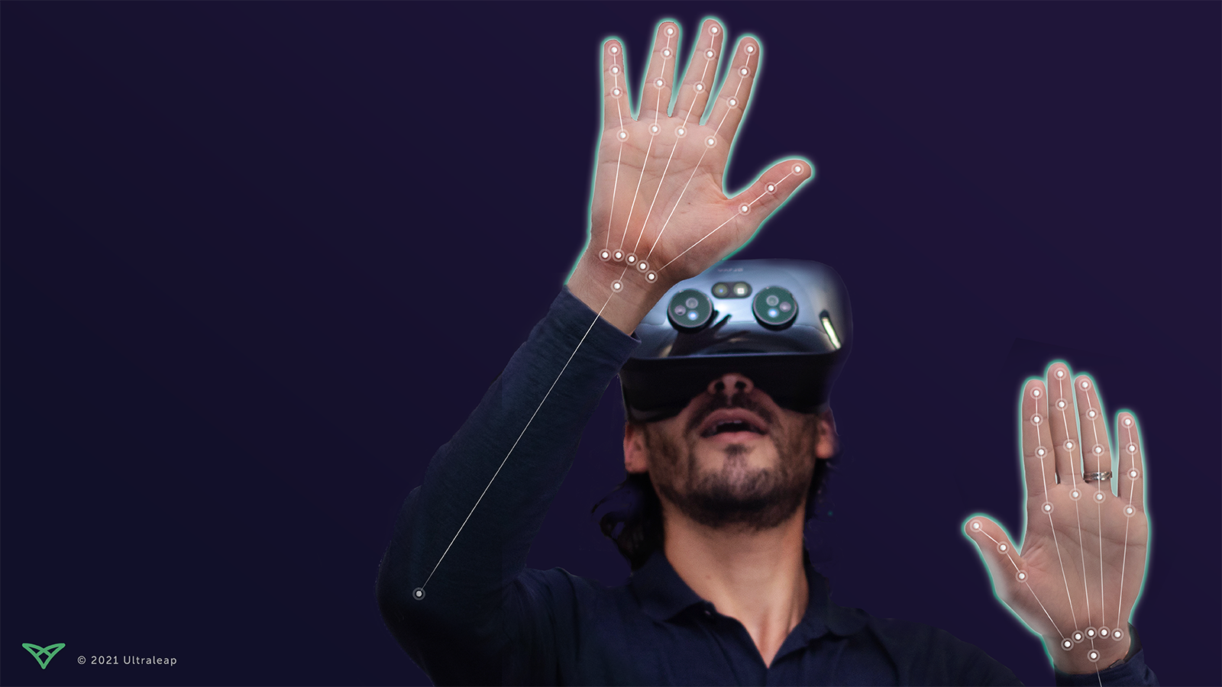
Primjene

Slide 3
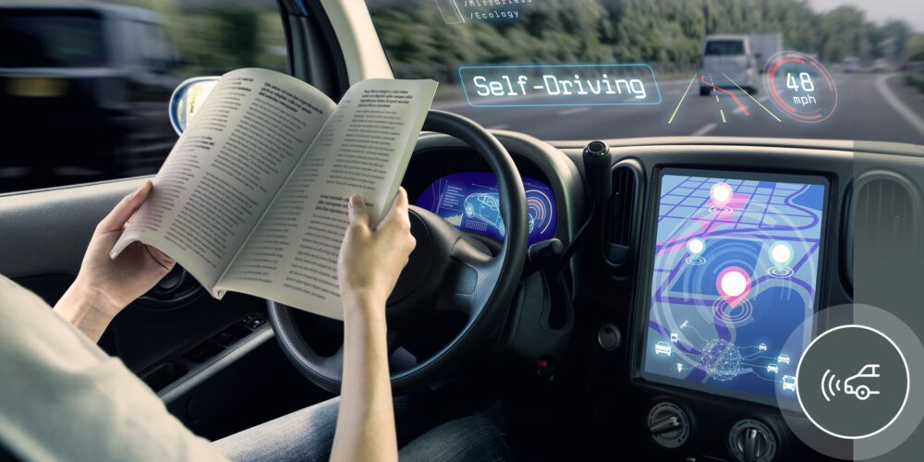
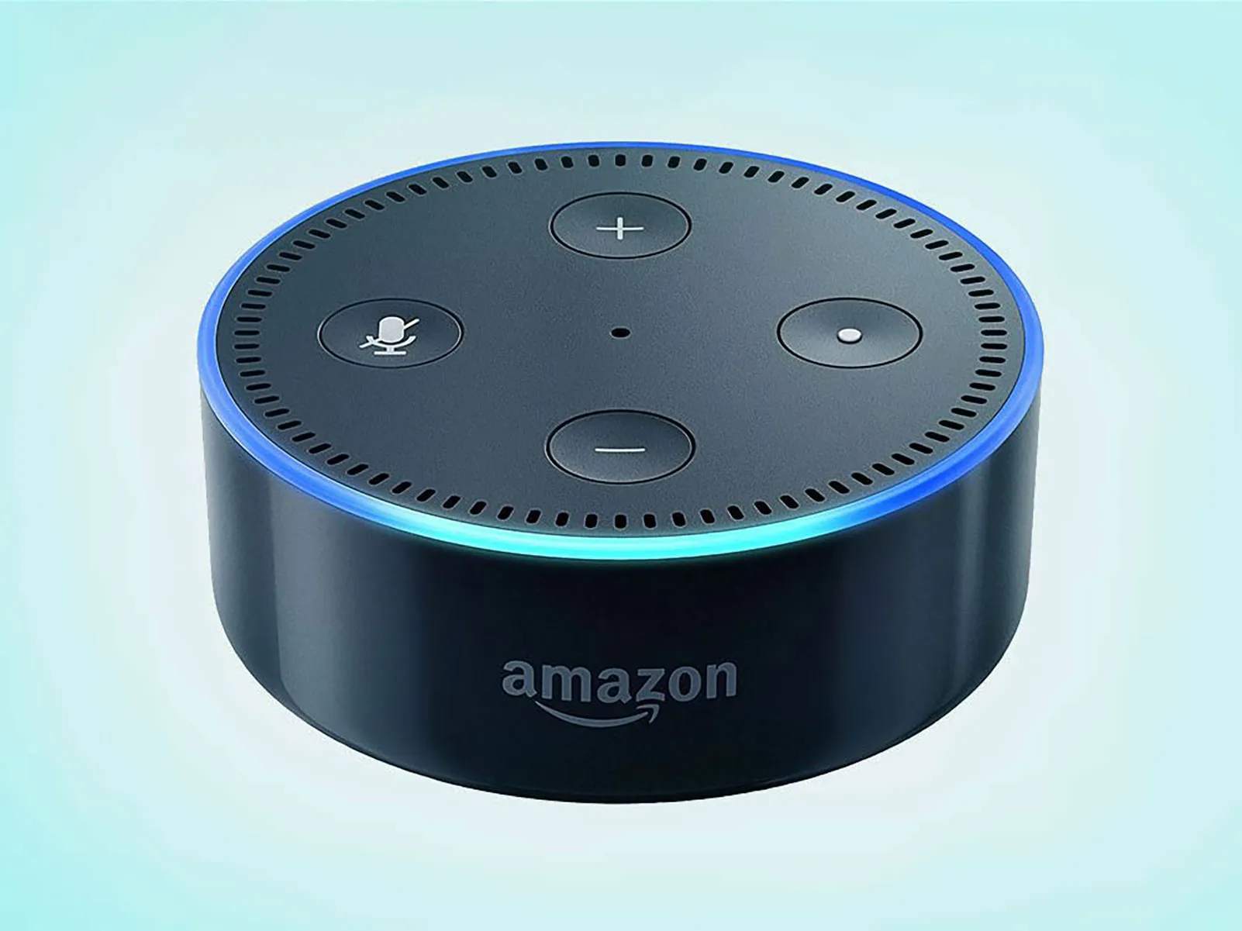
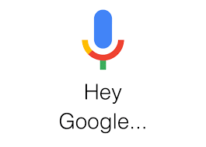
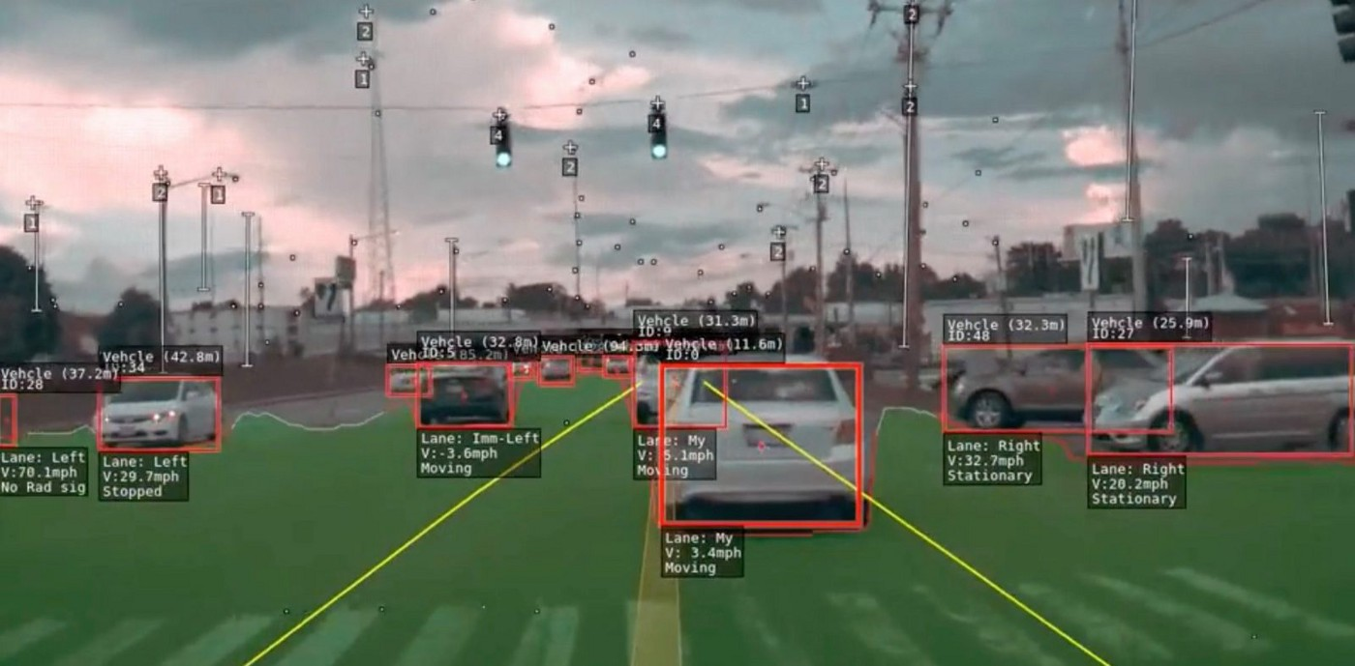
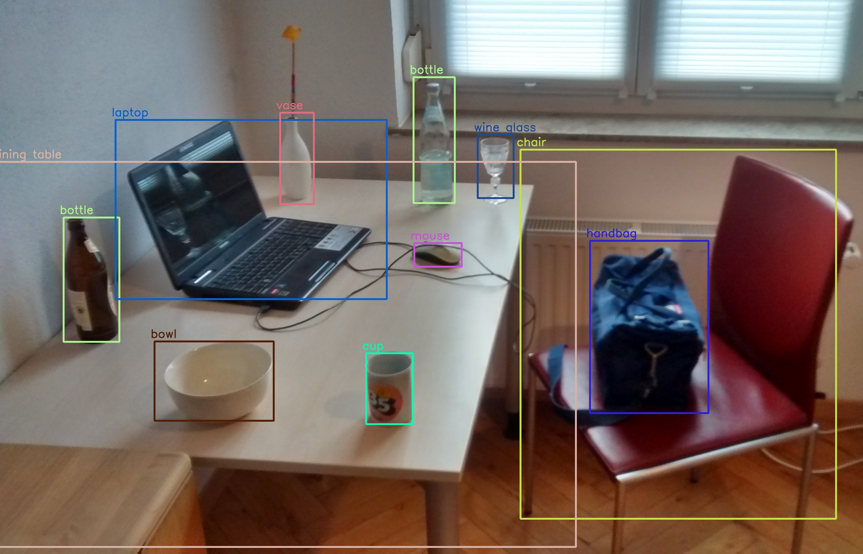
Duboko učenje

Slide 4
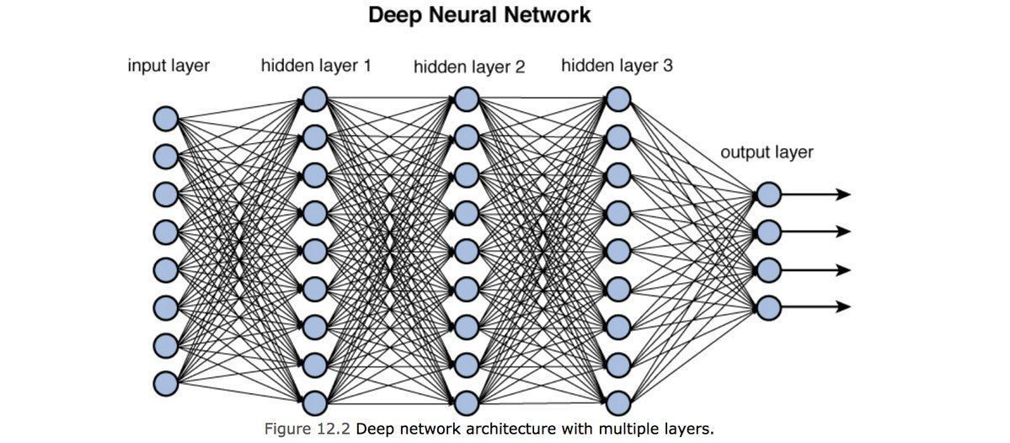
Duboko učenje
Slojevite mreže
Transformacija podataka

Slide 5
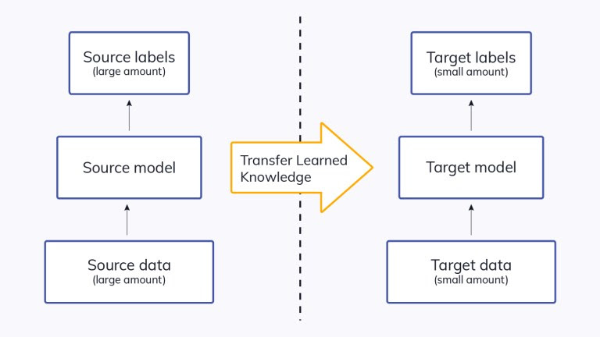
Transfer learning
Koristi ranije trenirani model
Manja količina podataka
Bolje performanse

Slide 6
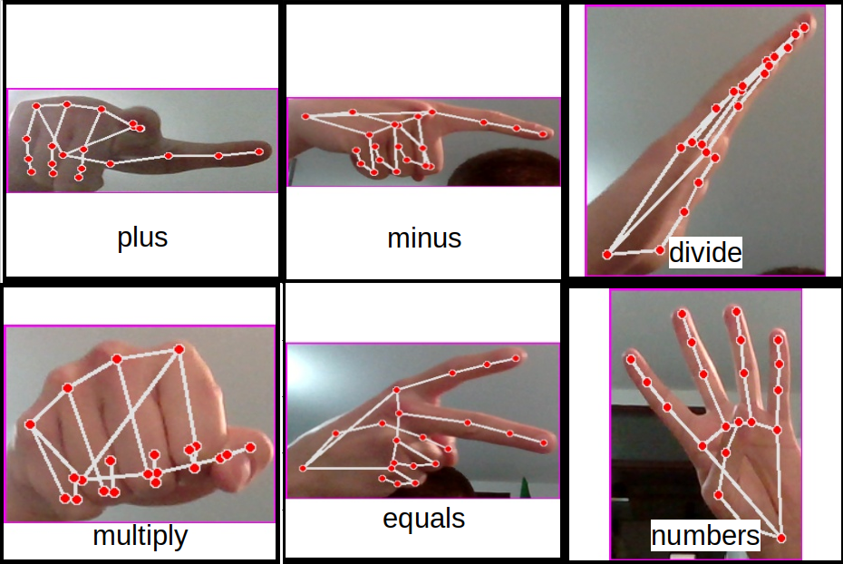
Dataset
6 klasa
500(4000) slika
Dimenzije: 300px x 300px

Slide 7
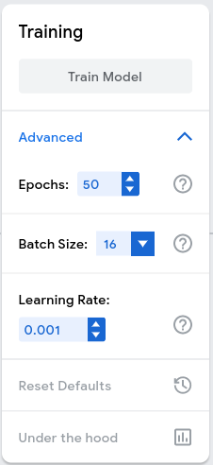


Treniranje modela
Transfer learning

Slide 8

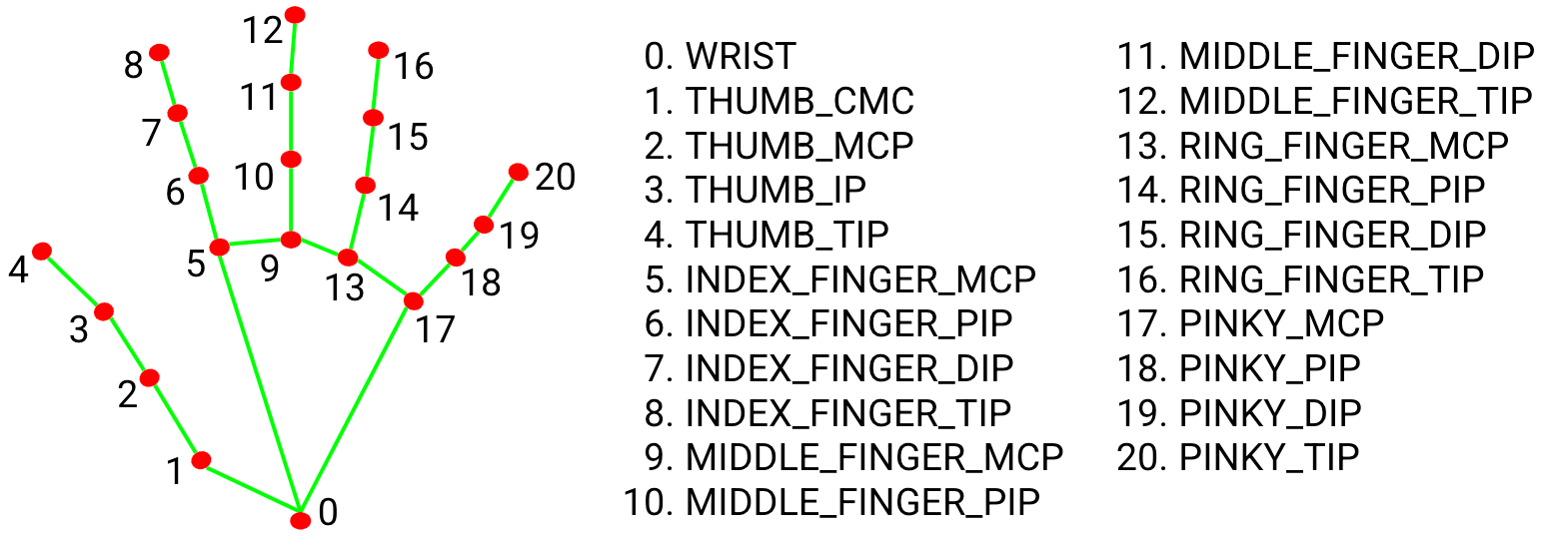

Kalkulator pomoću gesti
Biblioteke: opencv, mediapipe, tensorflow, cvzone

Slide 9
Demonstracija

Slide 10
Hvala na pažnji

